Slide 1
Витинанки. Збірка творів т.Крамаренка
Посібник для уроків

Slide 2
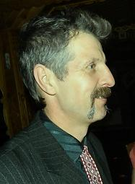
Штрихи з біографії
Має вищу педагогічну освіту, вчитель-методист образо
творчого мистецтва , працює керівником художньої студії
в Жашківському Будинку дитячої та юнацької та творчості.
Відмінник освіти України.
Займається професійно витинанкою з 2002 року. Член Національної спілки майстрів народного мистецтва України з 2005 року.
Працює в жанрі народної української витинанки. Основною тематикою робіт є усна та пісенна народна творчість , фольклор, творчість Т.Г.Шевченка, події історії та сьогодення.
Активний учасник республіканських та міжнародних мистецьких форумів, симпозіумів, виставок. Має шість персональні виставок: 2008 р.—Черкаси, Канів, 2011 р.—Львів, Київ,2012р – Сургут, 2013р – Львів . Дві зарубіжних: в Грузії та Російській Федерації.
Роботи зберігаються в багатьох музеях України та в приватній власності в Україні, Польші , Румунії, Росії, Молдові, Литві , Білорусії, Грузії.
Канаді, США.

Slide 3
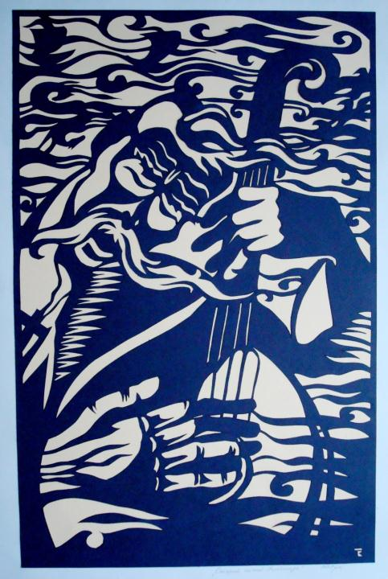
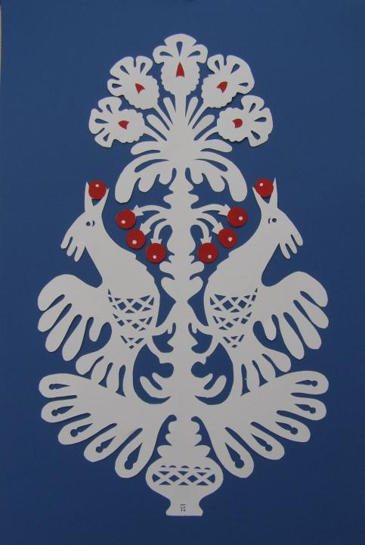
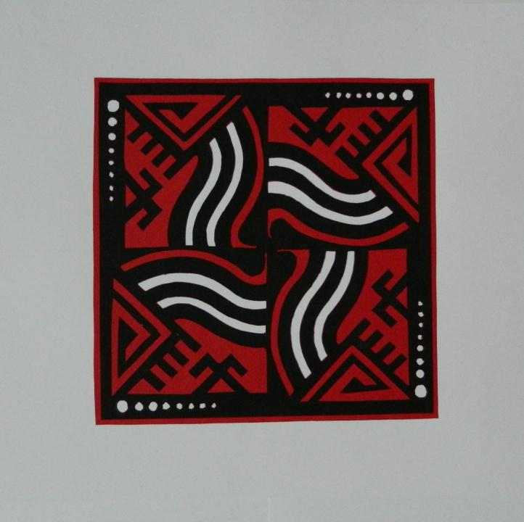
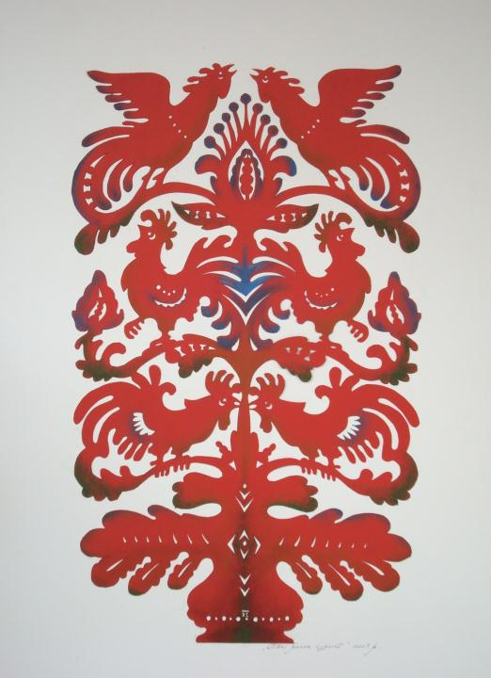
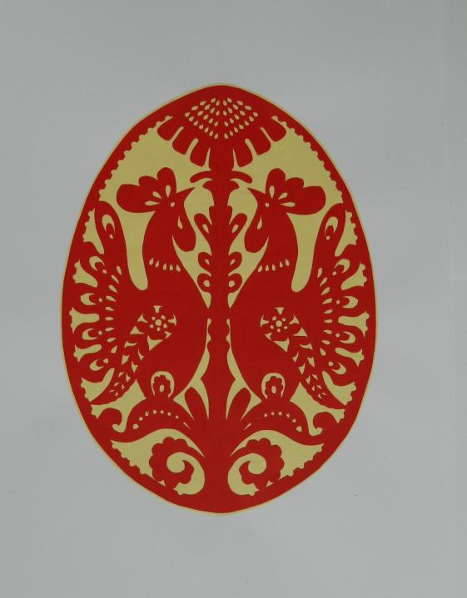
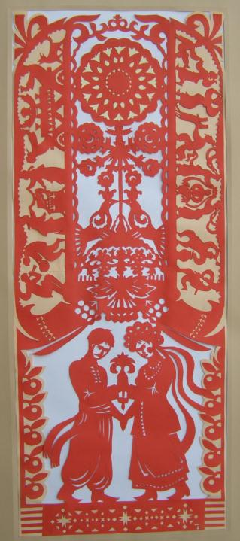
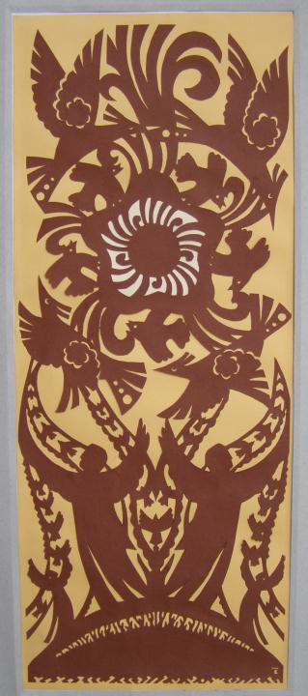
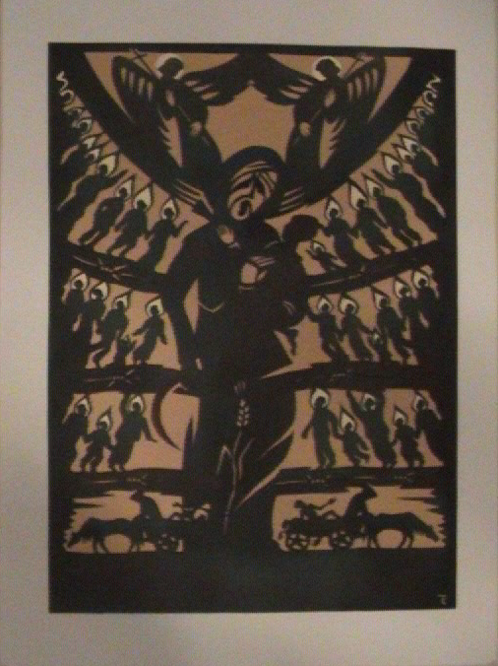
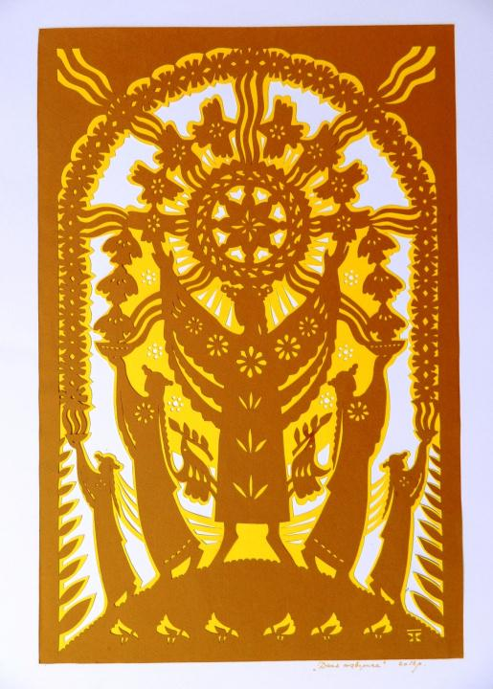
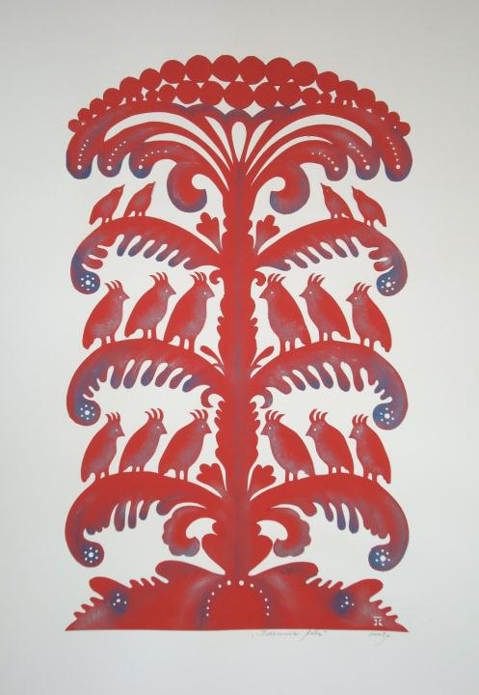
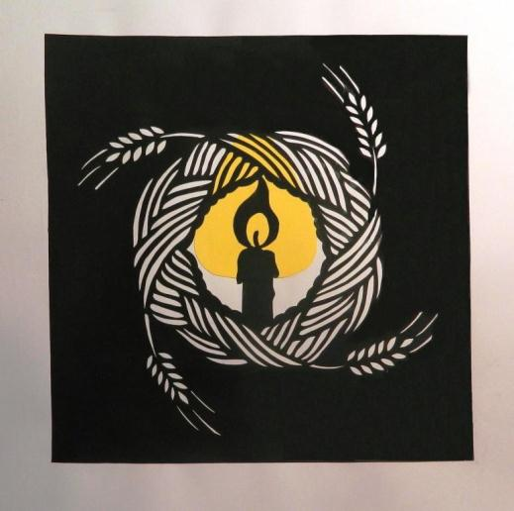

Slide 4
Серія «місяці»
Березень-пустун.2009р.

Slide 5
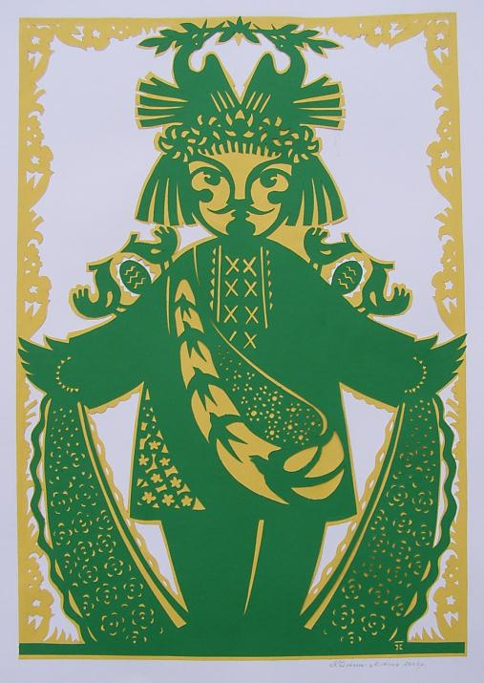
Серія «місяці»
Квітень-цвітень.2009р

Slide 6
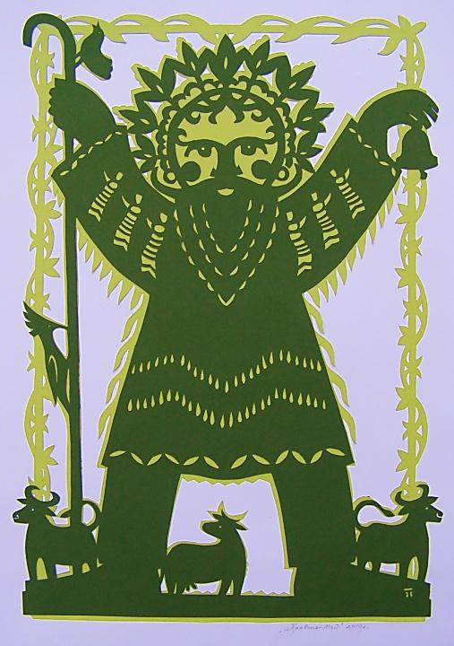
Серія «місяці»
Травень-май.2010р

Slide 7
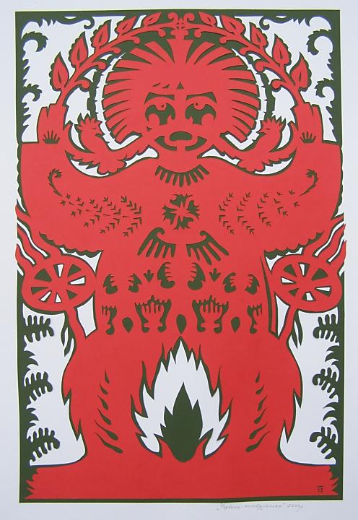
Серія «місяці»
Червень-кострубонько.2009р

Slide 8
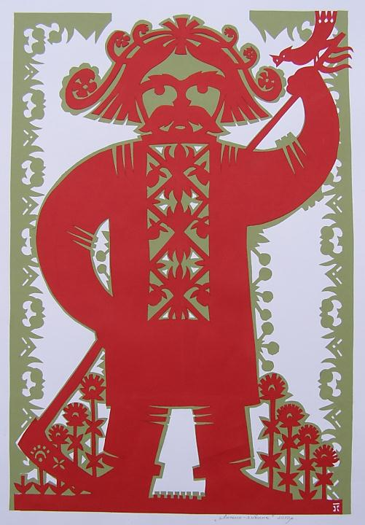
Серія «місяці»
Липень-ягідник.2010р

Slide 9
Серія «місяці»
Серпень-спасівець.2009р

Slide 10
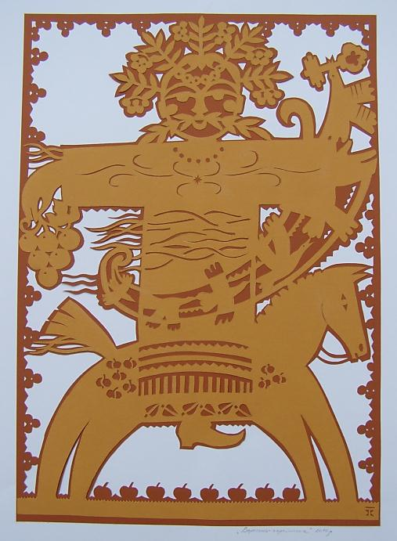
Серія «місяці»
Вересень-горобинник.2010р

Slide 11
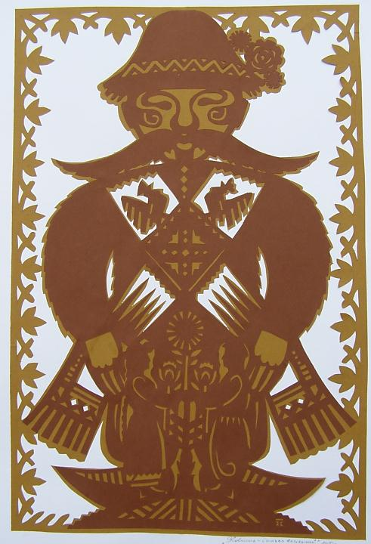
Серія «місяці»
Жовтень-весільний батько.2010р

Slide 12
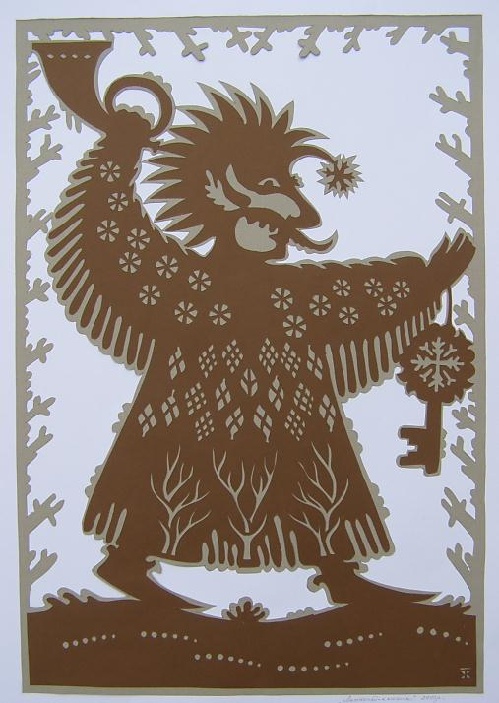
Серія «місяці»
Листопад-ключник.2010р

Slide 13
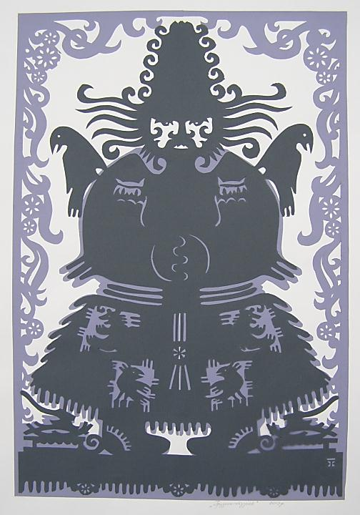
Серія «місяці»
Грудень-студень.2009р

Slide 14
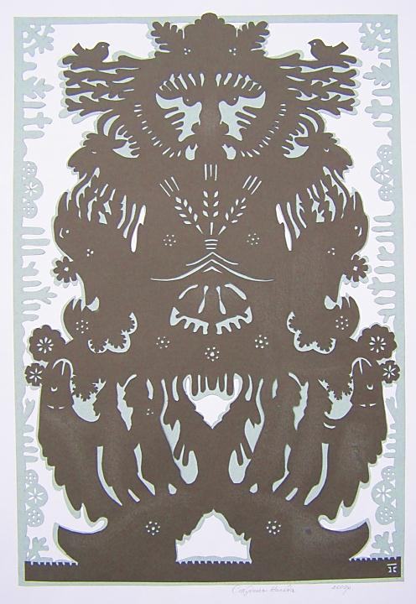
Серія «місяці»
Студень-коляда.2009р

Slide 15
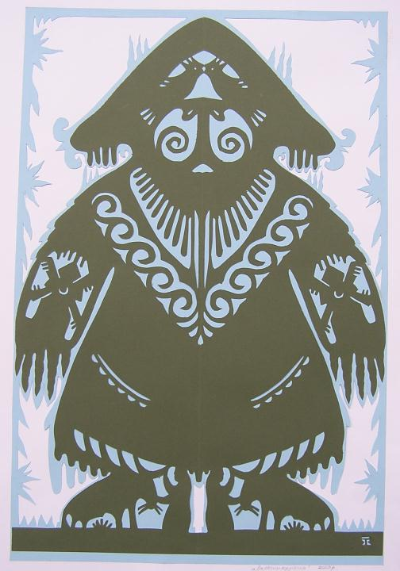
Серія «місяці»
Лютень-крутень.2009р

Slide 16
Дякую за терпіння

Slide 17
Після всього

